Slide 1

jq总结汇报
汇报人：梁孝业

Slide 2

1
登录、注册、忘记密码
2
选人以及显示身份
3
人物页面
4
游戏页面

Slide 3

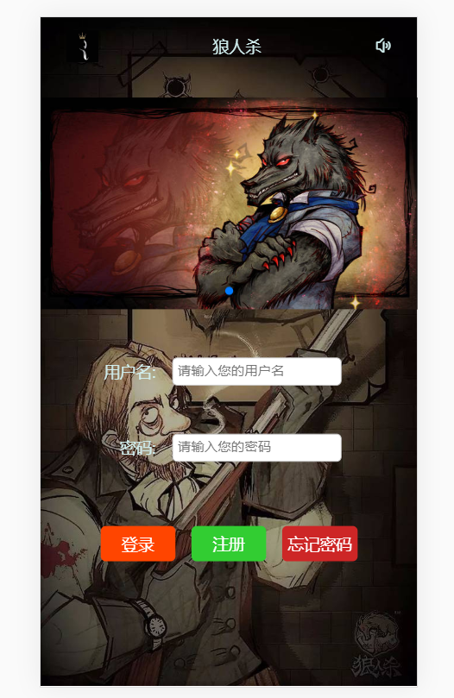
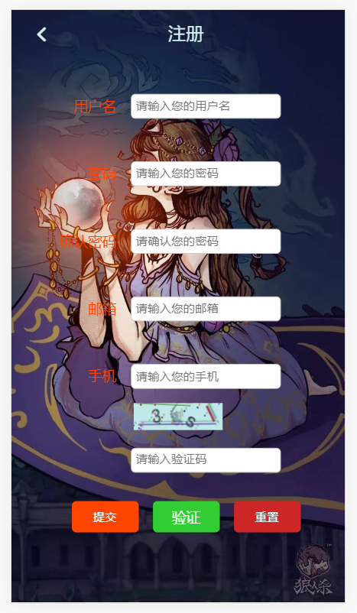
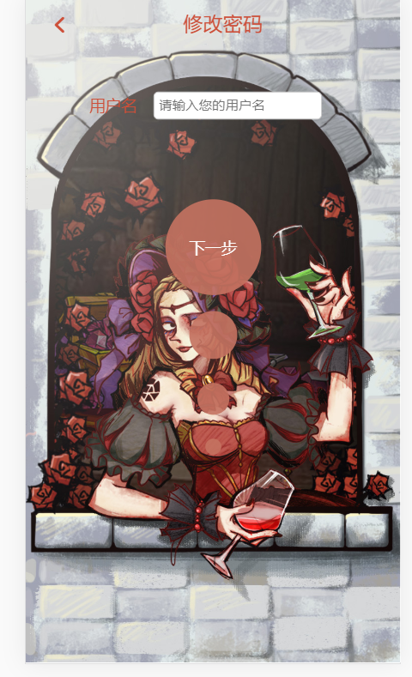

Slide 4
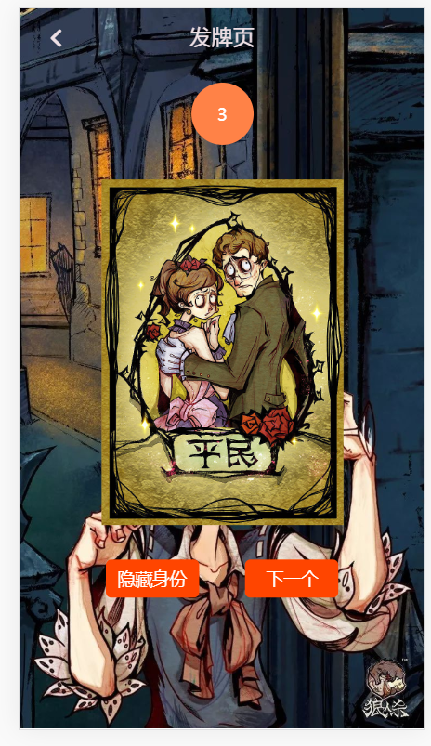
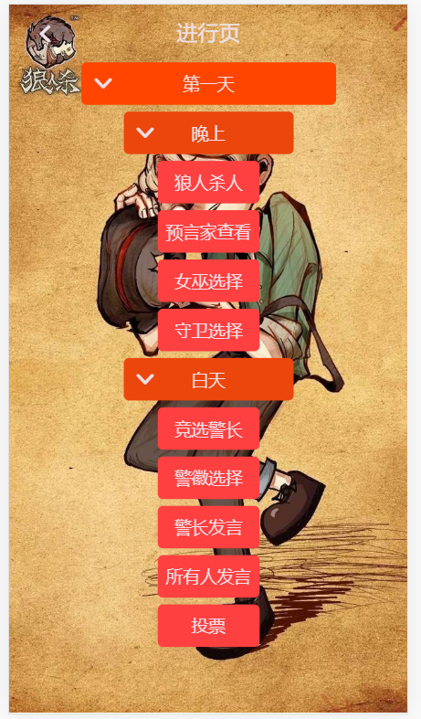
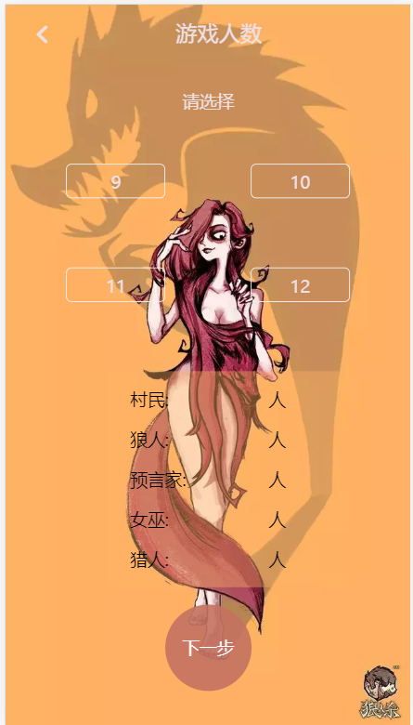
Page 4

Slide 5
THANKS

